Slide 1

Control Predictivo De Fresadora
MANTENIMIENTO PREVENTIVO POR IA
Daniel Garrido Prados
20 Febrero, 2025

Slide 2
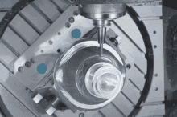

Slide 3
OBJETIVO
Fallo
Tipo

Slide 4


OBJETIVO
Fallo
0
1
Tipo
TWF | HDF | PWF | OSF | RNF

Slide 5
OBJETIVO
Fallo
0
1
TWF Tool Wear
HDF Heat Dissipation
PWF PoWer
OSF OverStrain
RNF RaNdom
Tipo

Slide 6
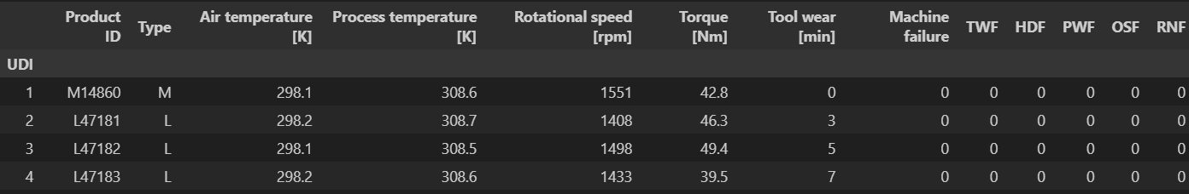
DATA
10.000 x 12

Slide 7



FEATURE ENGINEERING
Drop columns
New features
Get dummies
RNF
POWER [W]
DISIPATION
TYPES: L | M | H

Slide 8
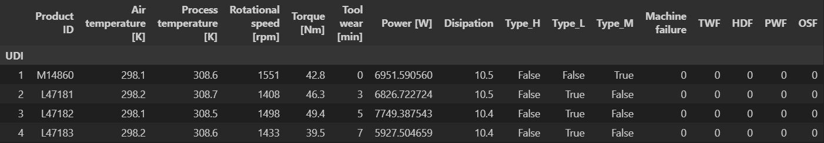
DATA
10.000 x 16

Slide 9
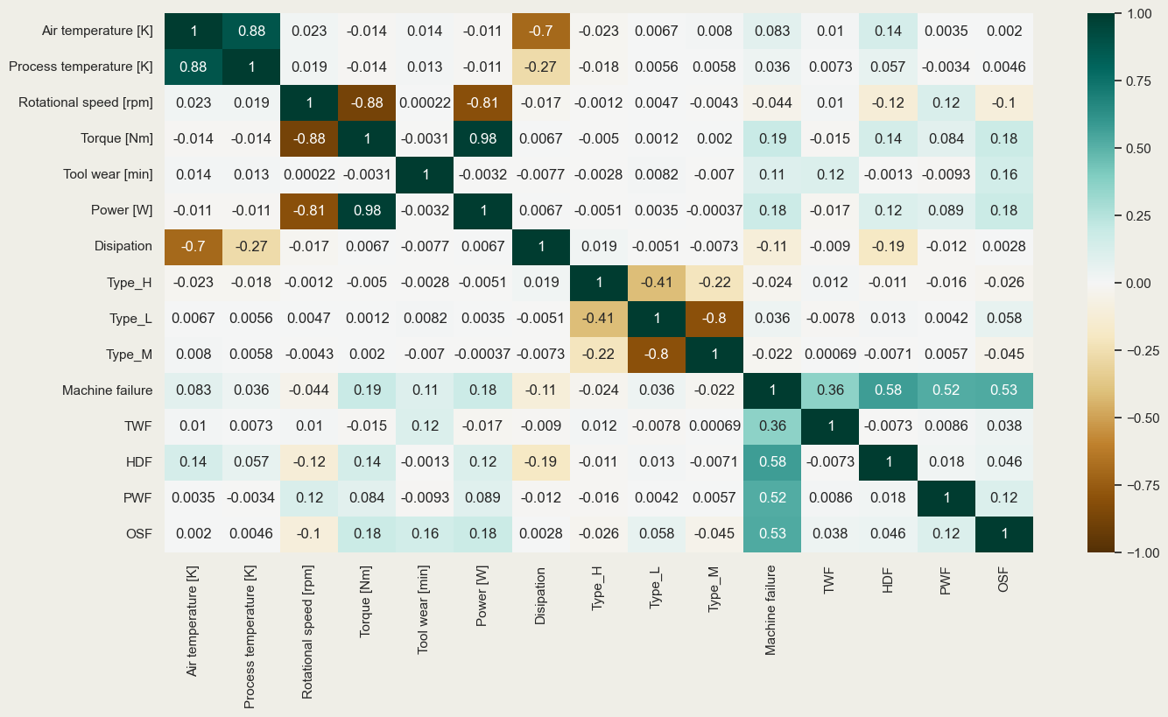

Slide 11
MODELING

Slide 12
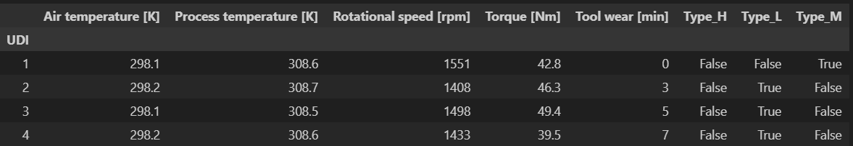
FINAL DATA
10.000 x 8

Slide 13
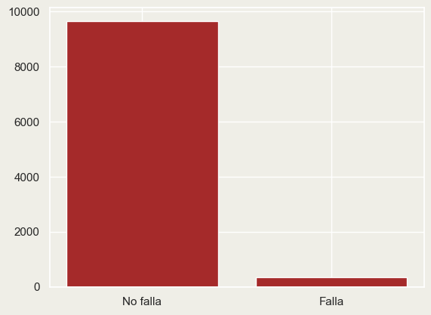


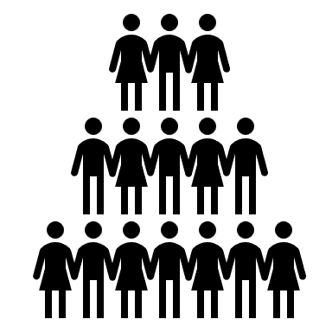
MACHINE FAILURE #1
Initial model
Under resampled model
Over resampled model

Slide 14
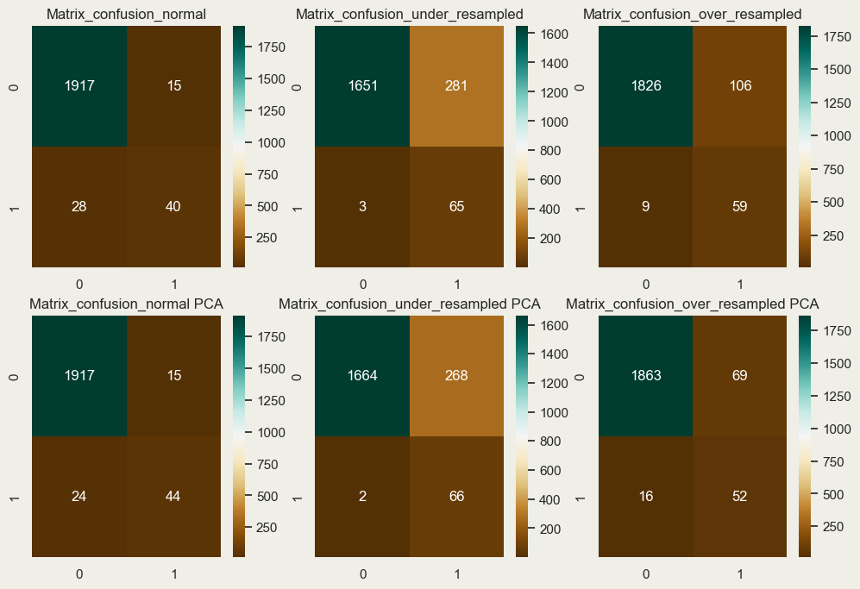
MACHINE FAILURE #1
Initial model
Under resampled model
Over resampled model

Slide 15
MACHINE FAILURE #1
SelectKBest (k=‘All’)
Over resampled model
StandardScaler ()
SVC (C=100)

Slide 16
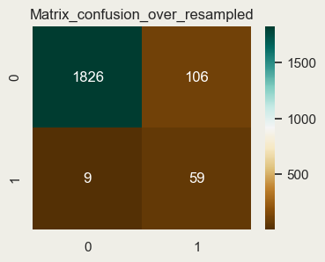

MÉTRICAS: Mejor modelo
1932 no fallos
68 fallos
0
1
Precision 0
Recall 1
99%
87%
Roc_auc
Accuracy
94%
94%

Slide 17
MÉTRICAS: Mejor modelo
1932 no fallos
68 fallos
0
1
Precision 0
Recall 1
99%
87%
Roc_auc
Accuracy
94%
94%
Precision 1
36%

Slide 18
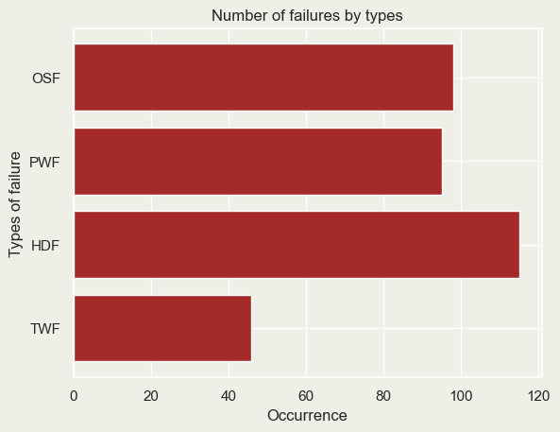

TIPO DE FALLO #2
Modelo de redes neuronales

Slide 19
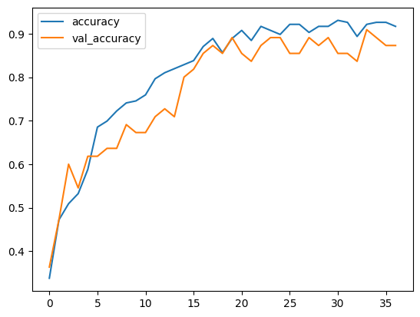
TIPO DE FALLO #2
Modelo de redes neuronales
4 ReLu
7 Capas
2 Dropout
1 Sigmoid

Slide 20
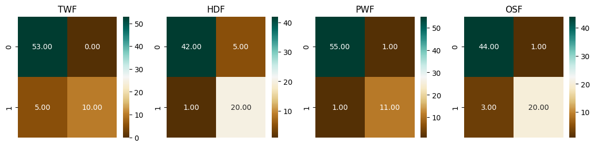
TIPO DE FALLO #2
Modelo de redes neuronales
F1:
80%
87%
92%
91%

Slide 21
TIPO DE FALLO #2
88%
Modelo de redes neuronales
f1:
80%
87%
92%
91%

Slide 22
CONCLUSIÓN
MODEL #1
Funcionará correctamente
OVER SAMPLED:
SKBest + StandardScaler + SVC (C=100)
FALLO
MODEL #2
PREDECIR TIPO
ANN 7 Capas
TWF
HDF
PWF
OSF

Slide 23




FUTURAS IMPLEMENTACIONES
+ Data
+ Tiempo
Nuevos
parámetros
Más modelos

Slide 24


Gracias
PREDICTIVE MILLING CONTROL
Daniel Garrido Prados
20 febrero, 2025

Slide 25
EXTRAS:

Slide 26
